Slide 1
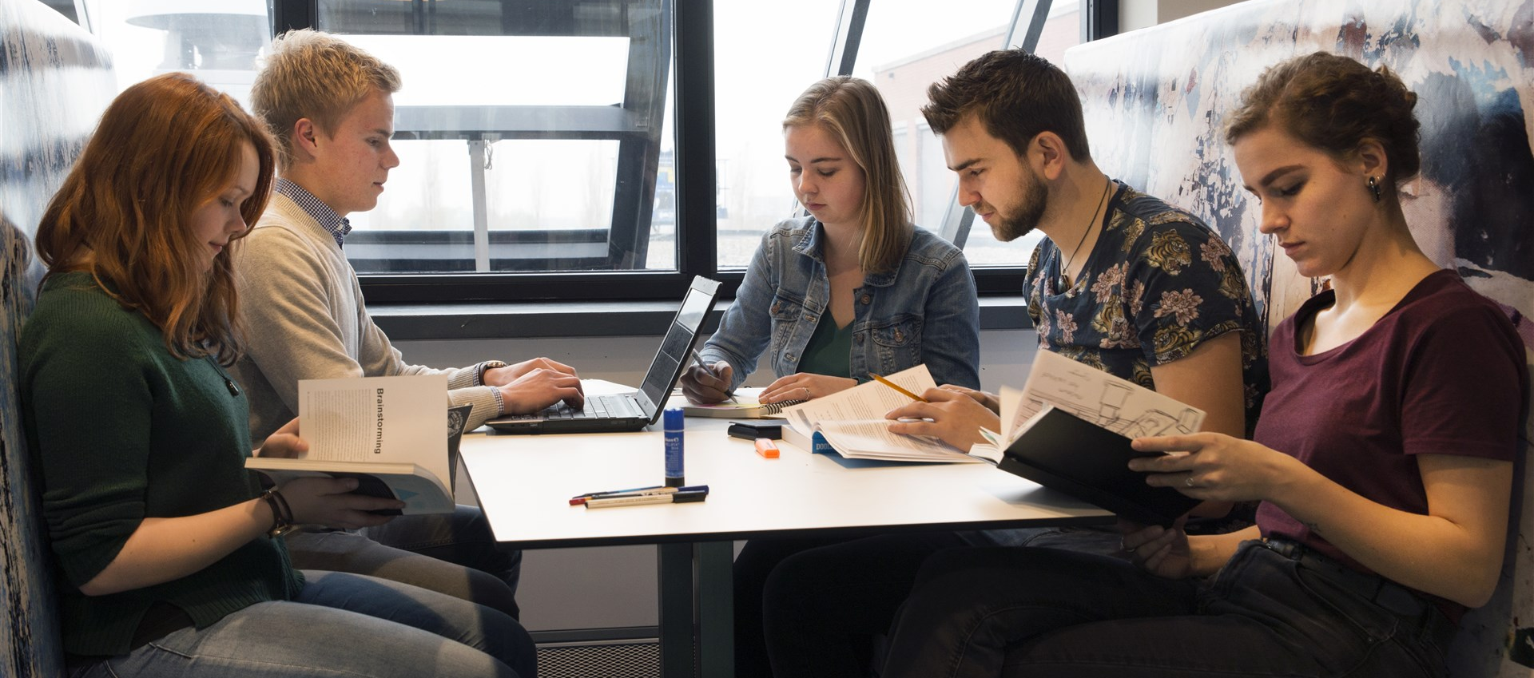
AVANS IN BEWEGING
Lennart Nooij & Linda Lemmens

Slide 2
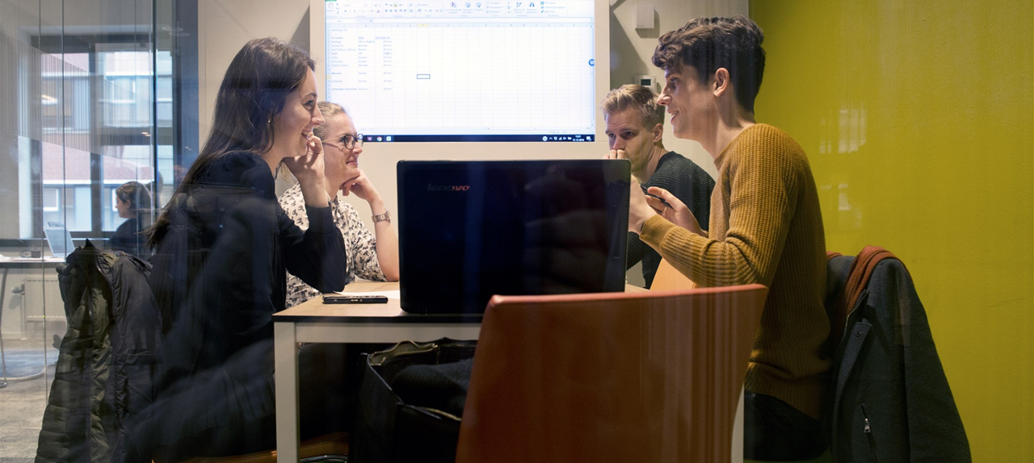
ONDERWIJSTEAMS, AUTONOMIE EN ONDERSTEUNING
NU EN IN 2025

Slide 3

AANTAL MEDEWERKERS
2.800
AANTAL STUDENTEN
VOLTIJD, DUAAL, DEELTIJD EN ASSOCIATE DEGREE
(OKTOBER 2018)
BREDA
15.414
TILBURG
1.328
DEN BOSCH
14.400
ROOSENDAAL
205
ALLEEN ASSOCIATE
DEGREES ACADEMIE

Slide 4
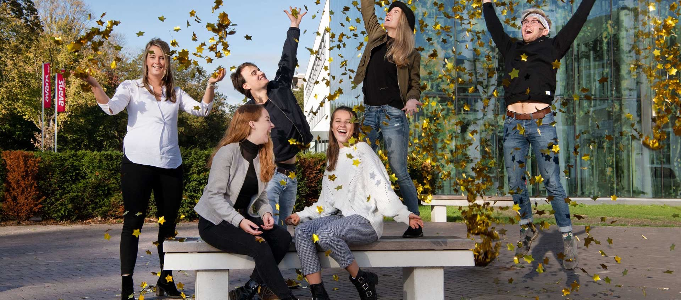
BESTE GROTE
HOGESCHOOL
VAN NEDERLAND
Keuzegids HBO 2019: “Avans weet
de voordelen van kleinschaligheid
ook op grote schaal vast te houden.”

Slide 5
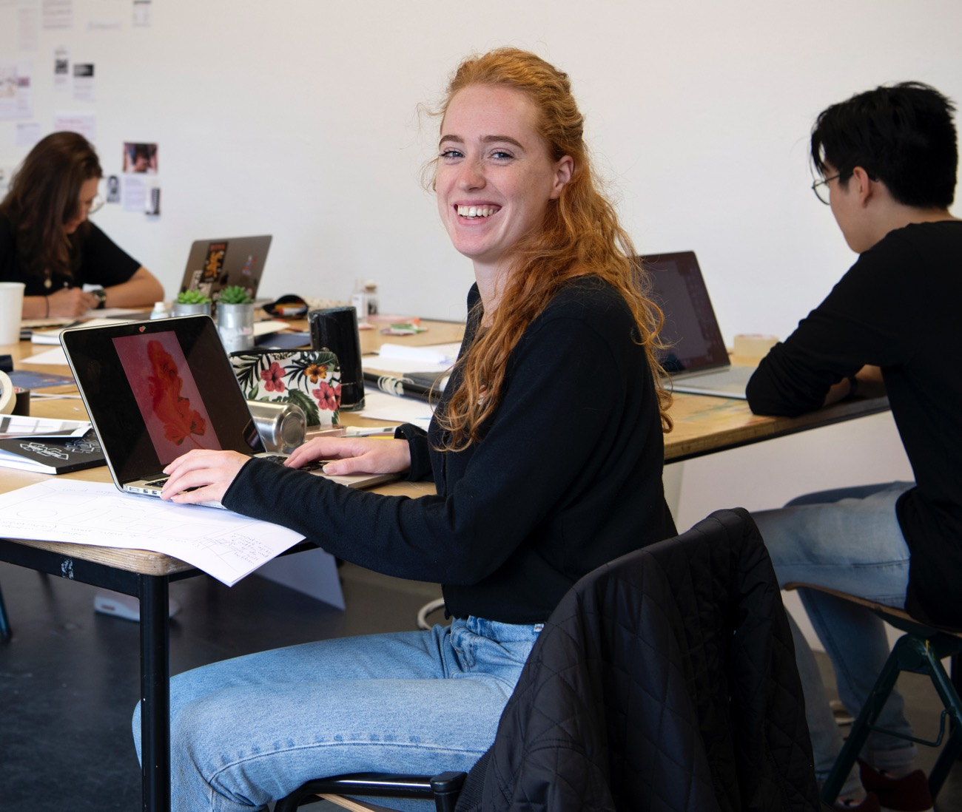
Charley de Graaf
Tweedejaarsstudent Grafisch | Ruimtelijk
Ontwerp in Breda
“Er hangt een
geweldige sfeer.”

Slide 6
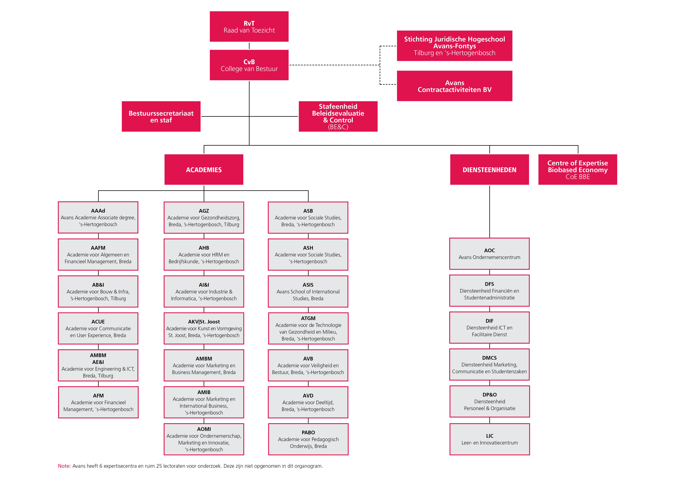

Slide 7
DE KERN VAN HOE WIJ WERKEN
Primair proces is leidend
Docenten krijgen ruimte en verantwoordelijkheid
Beleidsarm
- Behoorlijke versnippering: weinig flexibel onderwijs
Veel maatwerk nodig in de ondersteuning

Slide 8
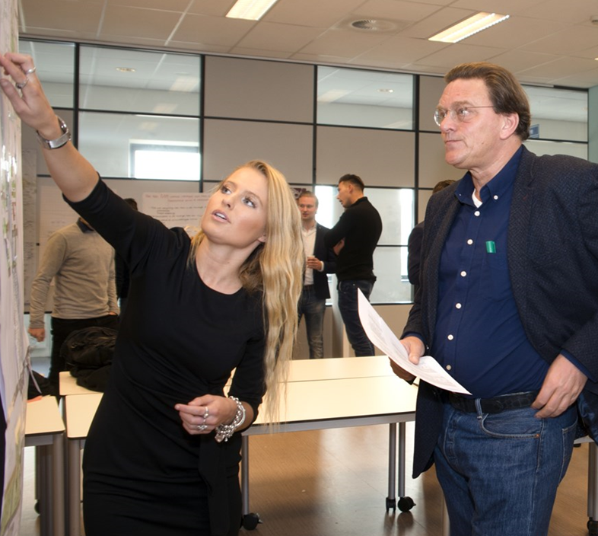
Arbeidsmarkt en studenten veranderen
Flexibel onderwijs
Eigen keuzes en unieke leerpaden
Standaardisatie is dan noodzaak
Ambitie 2025

Slide 9
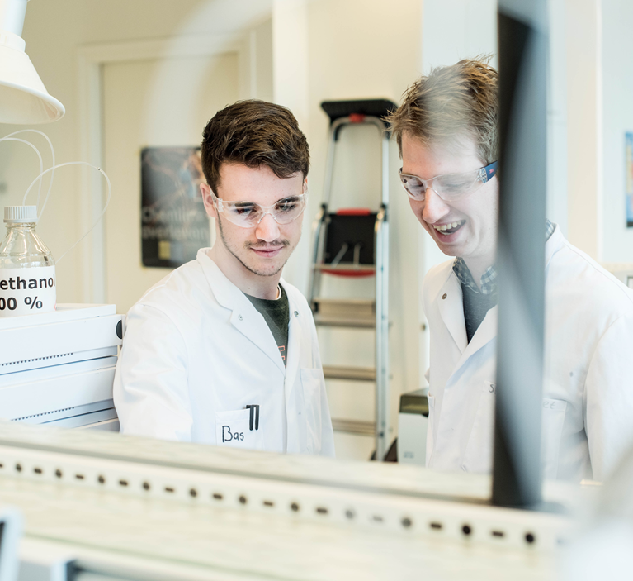
WELKE ORGANISATIE?
Structuur
Helder, simpel, plat, gedeelde standaarden, wendbaar
Cultuur
Vertrouwen, verantwoordelijkheid, rekenschap, persoonlijk leiderschap, lerend vermogen, collectieve verantwoordelijkheid
Samenwerking
Teamautonomie, zelf organiseren, netwerken

Slide 10
ZELFORGANISATIE
Verantwoordelijkheden en bevoegdheden laag.
Teams zijn de bouwstenen van de organisatie.
Keuze in 2017
  Gebruik ondernemerschap, probleemoplossend vermogen en creativiteit
  Optimaliseer kwaliteit van onderwijs
  Practice what you preach
Toets in 2019
  Bevorder wendbaarheid van organisatie en medewerkers

Slide 11
ZELFORGANISATIE IN DE PRAKTIJK
Eerst een plan met doelen, kaders, mijlpalen?
NEE
Er ontstaat: enthousiasme, innovatie, veranderbereidheid, leren
Maar ook: lang traject, veel diversiteit
Gevolgen ondersteuning: veel maatwerk, reactieve positie

Slide 12
CONCLUSIE
Nu:
- Grote autonomie docententeams
- Versnipperd onderwijs
- Veel maatwerk gevraagd t.a.v. ondersteuning
2025:
Grote autonomie docententeams
Persoonlijke leerroutes
Meer standaardisatie in de ondersteuning

Slide 13
ONZE UITDAGING:
Samen zorgen voor meer eenheid
Gedeelde waarden en principes voor zelforganisatie
Kaders waar nodig, accent op speelruimte
Notes:
Boodschap Lennart: Wie zijn we? We doen het goed, waar zit dat in? In autonomie en verantwoordelijkheid geven. Verschil in AC en DE. Maar we hebben wel silo’s in de organisatie. Dat is soms lastig, zeker in de ondersteuning. Wat is onze Ambitie? Flexibel onderwijs. Dat vraagt om standaardisatie van de organisatie van het onderwijs.
Boodschap Linda: als gevolg vraagt dat ook iets van de organisatie zelf: van de structuur, de cultuur en de samenwerking. De ingeslagen weg (platte organisatie, autonomie, zelforganisatie) past goed bij onze Ambitie. Deels versterken we dus onze keuzes, maar we moeten ook aan de slag met nieuwe zaken: meer eenheid, gedeelde standaarden en minder maatwerk in de ondersteuning. Hoe we dat precies doen, daar hebben we het antwoord nog niet op. We doen iig vanuit gedeelde waarden en principes en met het accent op de speelruimte die kaders bieden.

Slide 14





www.avans.nl
@AVANS
@AVANSHOGESCHOOL
@AVANSHOGESCHOOL
@AVANSHOGESCHOOL
088 - 525 75 50
Linda Lemmens
Organisatieadviseur/ sr. Beleidsadviseur HR
lhm.lemmens@avans.nl
06-20090794
Lennart Nooij
Strategisch Adviseur College van Bestuur
le.nooij@avans.nl
06-83857347

